Slide 1
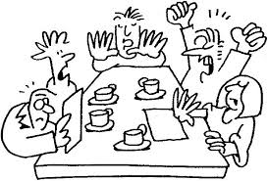

Slide 2
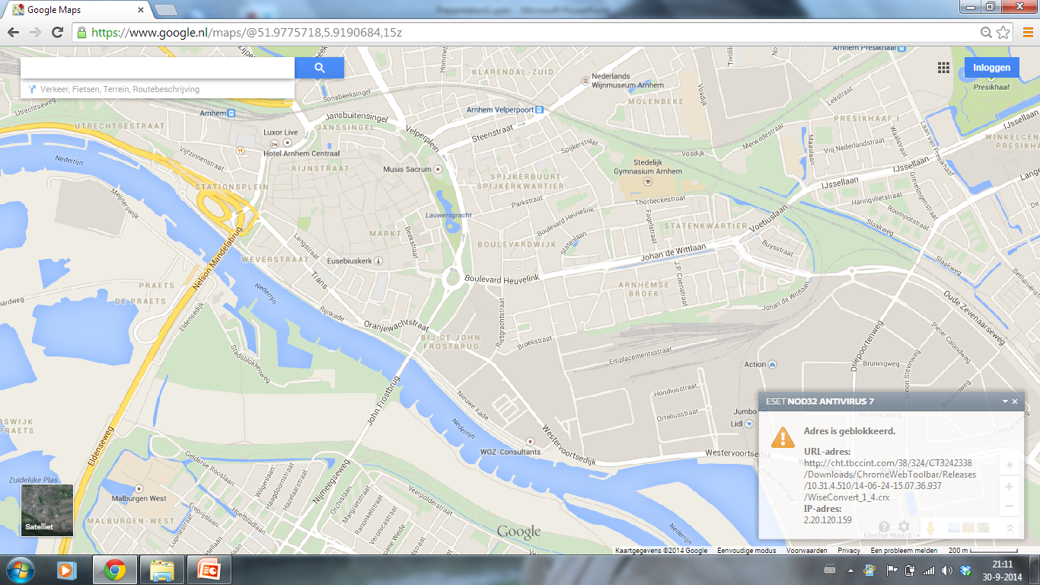

Slide 3
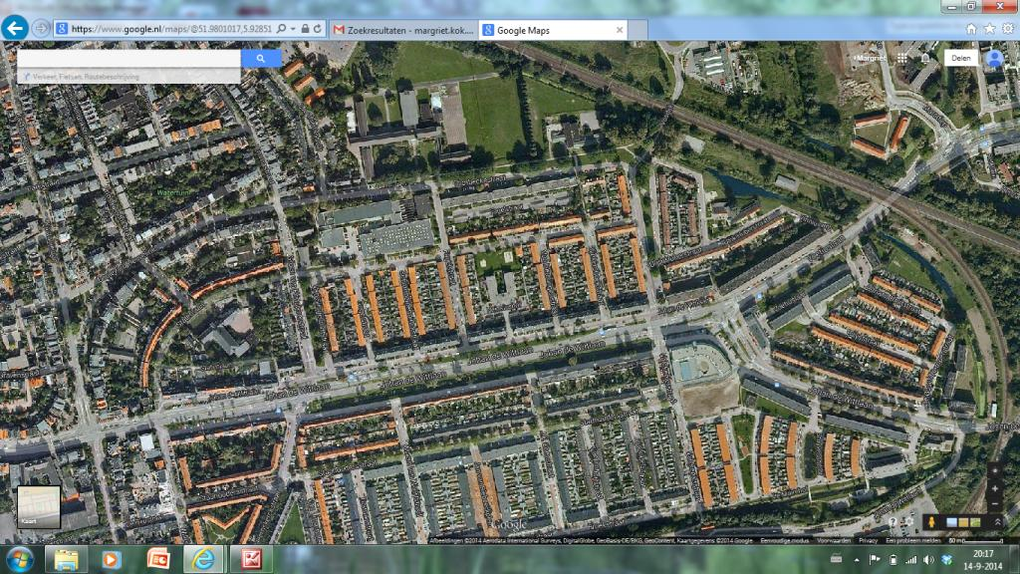

Slide 4
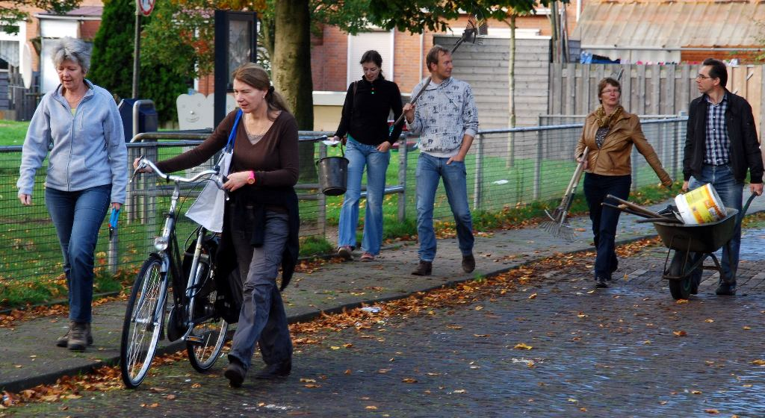

Slide 5
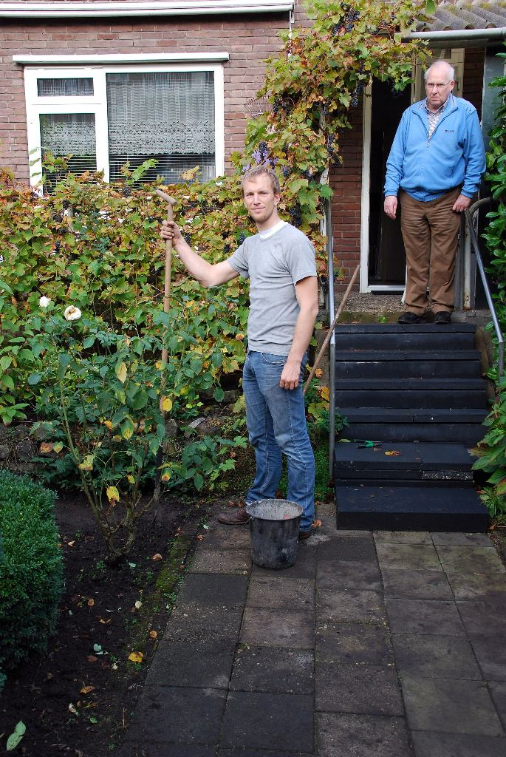

Slide 6
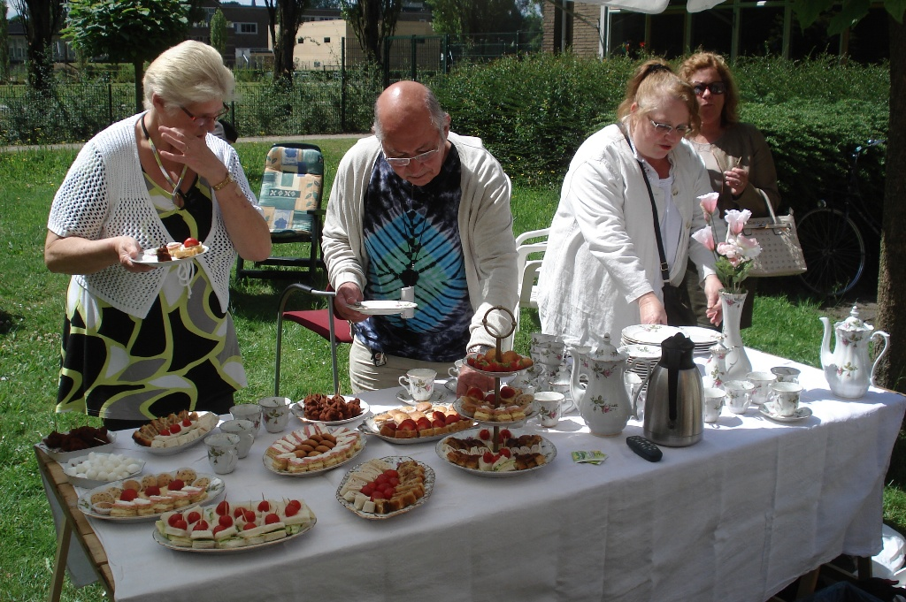

Slide 7
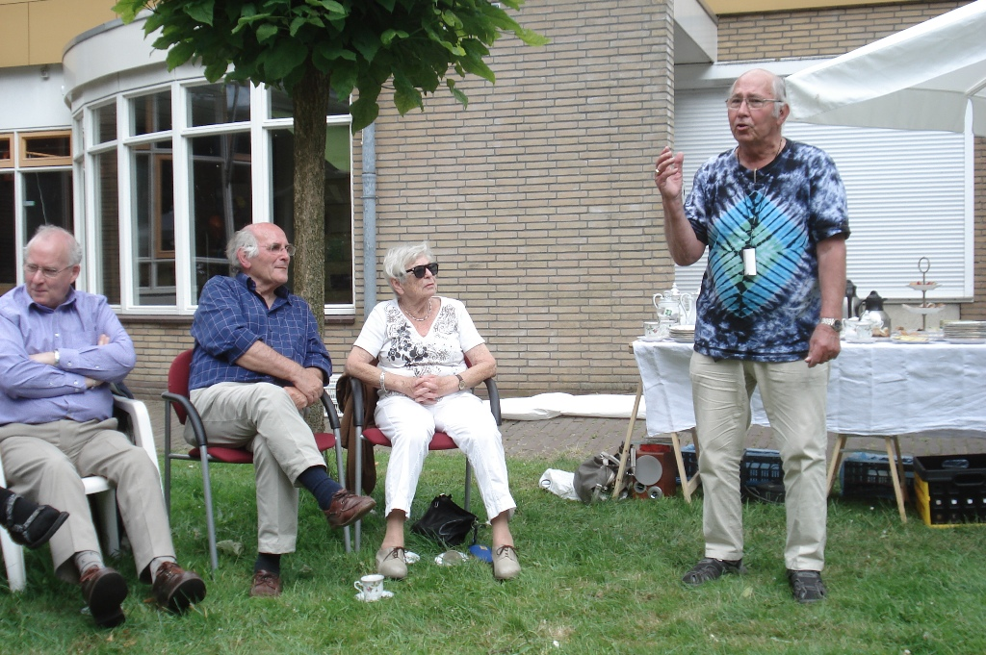

Slide 8
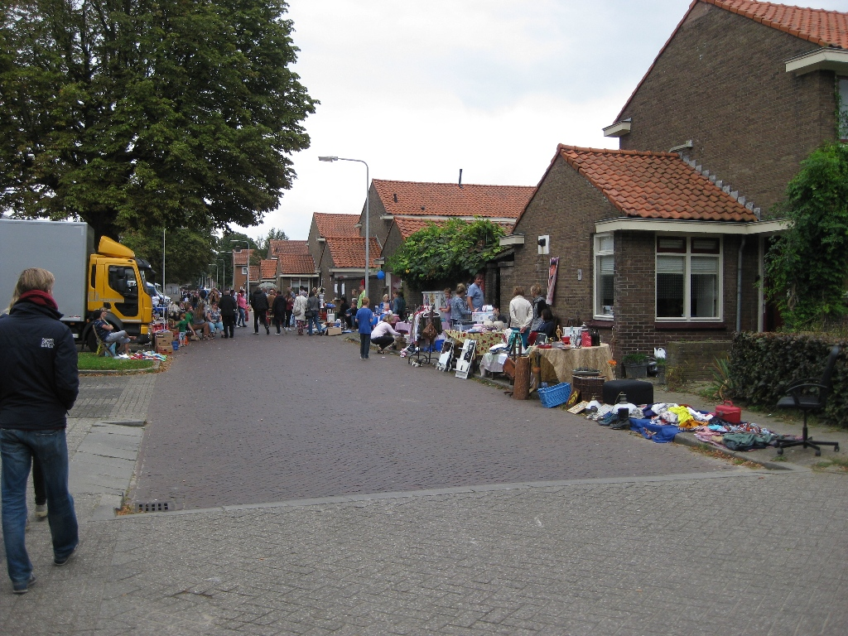

Slide 9
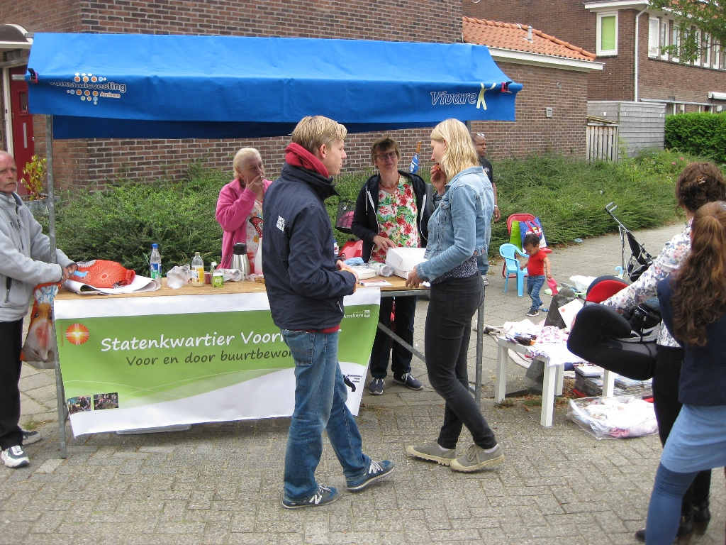

Slide 10
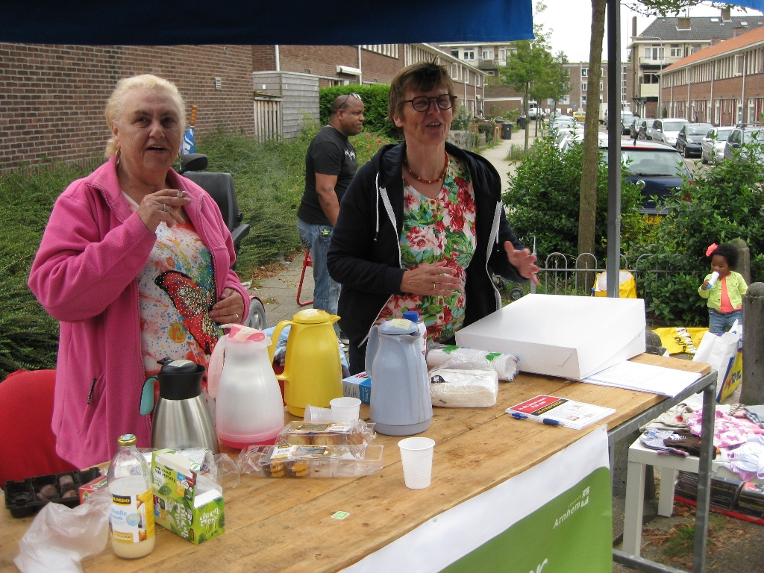

Slide 11
http://vimeo.com/98129090
http://www.gezinshuis.com/nieuws/580-filmpje-alliantie-kind-in-gezin

Slide 12
Workshop 1 – Zorgzame Kerk: Zaal 022
Workshop 2 – Het Keukentafelgesprek: Zaal 008
Workshop 3 – Austerlitz Zorgt: Zaal 018
Workshop 4 – Nieuwe Jeugdzorg: Zaal 004
Workshop 5 – Napraten met de inleiders: Kapel
(In de centrale hal direct rechtsaf de gang in)

